Slide 1







Slide 2


Để biểu diễn sự phụ thuộc của một đại lượng vào một đại lượng khác ta đã đi đến khái niệm hàm số
Tương tự như vậy trong Bài học này ta sẽ xây dựng đối tượng cho phép biểu diễn sự phụ thuộc của một điểm vào một điểm khác.

Slide 3


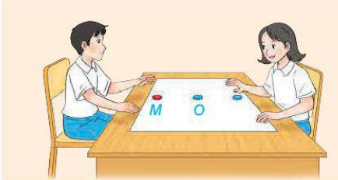
1 . PHÉP BIẾN HÌNH
Hoa và Hưng Cùng Chơi trò sau: Hai bạn luân phiên nhau đặt các đồng xu các cùng kích thước lên trên một mảnh giấy hình chữ nhật sao cho các xu nằm hoàn toàn trên mảnh giấy và xu đặt sau không chồng lên xu trước. Mỗi bạn, đến lượt mình được đặt một xu.
Ai là người đầu tiên không còn chỗ để đặt xu là người thua cuộc
Sau vài lần chơi hoa đã phát hiện ra cách chơi để nếu được là người đặt xu trước, Hoa sẽ thắng cuộc. Hoa cho biết sẽ đặt đồng xu đầu tiên ở vị trí O ở chính giữa mảnh giấy và đưa ra quy tắc xác định vị trí đặt đồng xu kế tiếp mỗi đồng xu Hưng đặt. Hỏi nếu Hưng đặt đồng xu ở vị trí M thì đến lượt mình Hoa sẽ đặt đồng xu ở vị trí nào ?
Ta đã biết với mỗi điểm M trong mặt phẳng thì có duy nhất một điểm M' đối xứng với M qua điểm O cho trước
Chính vì vậy, nếu Hưng đặt đồng xu ở vị trí M, Hoa đặt đồng xu ở ví trí M' đối xứng với M qua O
Thì mỗi lần Hưng đặt đồng xu tiếp sau, Hoa đều xác định được duy nhất một vị trí để đặt đồng xu của mình tương ứng
Cứ như vậy, Hoa sẽ đặt được đồng xu lên vị trí cuối cùng còn trống của mảnh giấy, do đó Hưng sẽ là người đầu tiên không còn chỗ để đặt xu. Vậy Hưng là người thua cuộc

Slide 4





1 . PHÉP BIẾN HÌNH
Phép biến hình trong mặt phẳng là một quy tắc để ứng với mỗi điểm M thuộc mặt phẳng, xác định được duy nhất điểm
M’ thuộc mặt phẳng đó.
Điểm M’ được gọi là ảnh của điểm M qua phép biến hình đó.
Nếu kí hiệu một phép biến hình là f và M’ là ảnh của điểm M qua f, thì ta nói f biến điểm M thành điểm M’. Ảnh M’ của M qua f kí hiệu là f(M)
Phép biến hình biến mỗi điểm M thành chính M được gọi là phép đồng nhất.

Slide 5


1 . PHÉP BIẾN HÌNH
Trong mặt phẳng, cho đường thẳng d
a. Với mỗi điểm M , gọi M’ là hình chiếu vuông góc của M lên d. Chứng minh rằng quy tắc cho tương ứng điểm M với điểm M’ là một phép biến hình.
b. Gọi a là một đường thẳng bất kì vuông góc với d. Chứng minh rằng tất cả các điểm thuộc a có cùng ảnh qua phép biến hình trên
a. Mỗi điểm M đều có duy nhất hình chiếu vuông góc trên d. Do đó, quy tắc cho tương ứng điểm M với điểm M’ như trên là một phép biến hình
b. Gọi O là giao điểm của a và d. Khi đó, tất cả các điểm trên a đều có hình chiếu vuông góc trên d là O. Do đó, các điểm này có cùng ảnh là O qua phép biến hình nói trên.
Hình 1.1

Slide 6

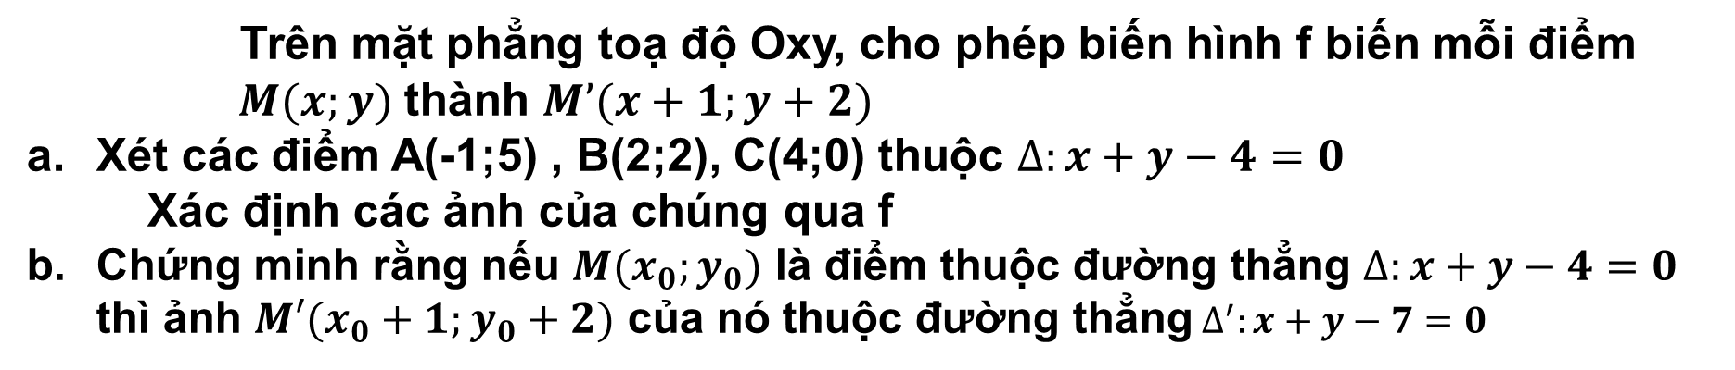
2 . ẢNH CỦA MỘT HÌNH QUA MỘT PHÉP BIẾN HÌNH
Trên mặt phẳng toạ độ Oxy, cho phép biến hình f biến mỗi điểm
$M(x;y)$thành $M’(x+1;y+2)$
Xét các điểm A(-1;5) , B(2;2), C(4;0) thuộc $∆:x+y−4=0$
Xác định các ảnh của chúng qua f
Chứng minh rằng nếu $M(x_{0};y_{0})$ là điểm thuộc đường thẳng $∆:x+y−4=0$ thì ảnh $M′(x_{0}+1;y_{0}+2)$ của nó thuộc đường thẳng $∆^{′}:x+y−7=0$
a) Ảnh của điểm A(– 1; 5) qua phép biến hình f là điểm A'(– 1 + 1; 5 + 2) hay A'(0; 7)
Ảnh của điểm B(2; 3) qua phép biến hình f là điểm B'(2 + 1; 3 + 2) hay B'(3; 5)
Ảnh của điểm C(4; 0) qua phép biến hình f là điểm C'(4 + 1; 0 + 2) hay C'(5; 2)
Hình 1.2

Slide 7
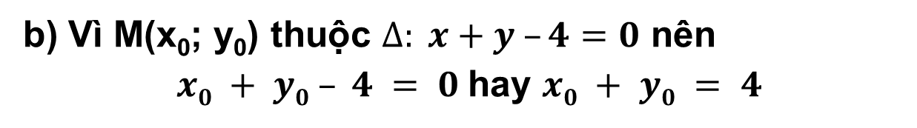

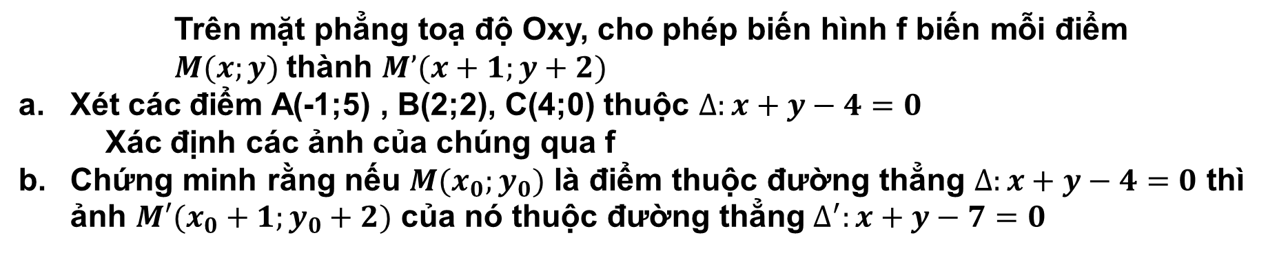
2 . ẢNH CỦA MỘT HÌNH QUA MỘT PHÉP BIẾN HÌNH
Trên mặt phẳng toạ độ Oxy, cho phép biến hình f biến mỗi điểm
$M(x;y)$thành $M’(x+1;y+2)$
Xét các điểm A(-1;5) , B(2;2), C(4;0) thuộc $∆:x+y−4=0$
Xác định các ảnh của chúng qua f
Chứng minh rằng nếu $M(x_{0};y_{0})$ là điểm thuộc đường thẳng $∆:x+y−4=0$ thì ảnh $M′(x_{0}+1;y_{0}+2)$ của nó thuộc đường thẳng $∆^{′}:x+y−7=0$
b) Vì M(x₀; y­₀) thuộc $∆: x+y –4=0$ nên
$x0 + y0 – 4 = 0$hay $x0 + y0 = 4$
Suy ra $M′(x_{0}+1;y_{0}+2)$ thuộc đường thẳng
$∆′: x+y –7=0.$
Hình 1.2

Slide 8
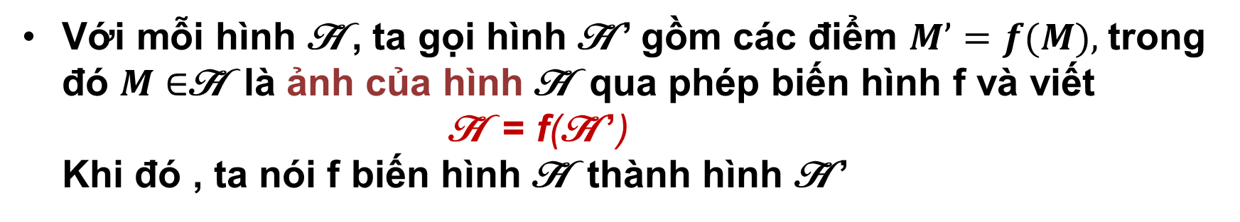
2 . ẢNH CỦA MỘT HÌNH QUA MỘT PHÉP BIẾN HÌNH
Với mỗi hình H, ta gọi hình H’ gồm các điểm $M’=f(M),$trong đó $M∈$H là ảnh của hình H qua phép biến hình f và viết
H = f(H’)
Khi đó , ta nói f biến hình H thành hình H’

Slide 9
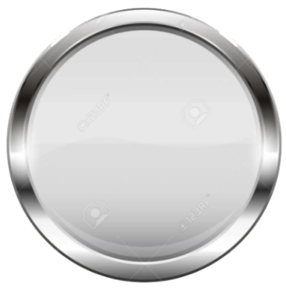

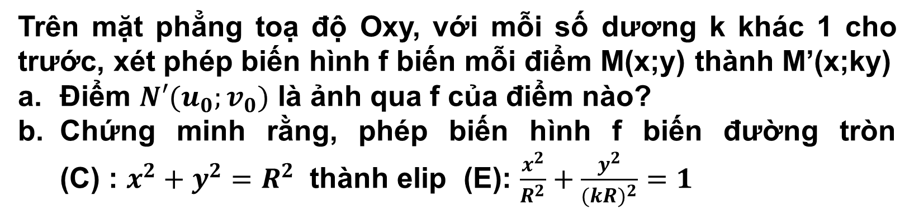
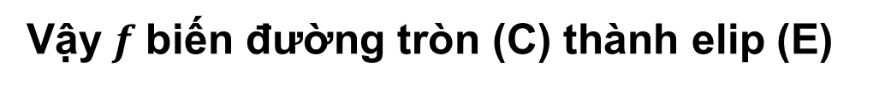
Trên mặt phẳng toạ độ Oxy, với mỗi số dương k khác 1 cho trước, xét phép biến hình f biến mỗi điểm M(x;y) thành M’(x;ky)
Điểm $N′(u_{0};v_{0})$ là ảnh qua f của điểm nào?
Chứng minh rằng, phép biến hình f biến đường tròn
(C) : $x^{2}+y^{2}=R^{2}$ thành elip (E): $\frac{x^{2}}{R^{2}}+\frac{y^{2}}{{(kR)}^{2}}=1$
2
a. Điểm $N′(u_{0};v_{0})$ là ảnh của điểm $N(u_{0};\frac{v_{0}}{k})$
b. Điểm $M\left(x_{0};y_{0}\right)$ qua phép biến hình có ảnh là $M′\left(x_{0};{ky}_{0}\right)$
Ta có :
Vậy nếu M thuộc đường tròn (C) thì M’ thuộc elip (E)
Ta có, nếu :
thì
Vậy $N′(u_{0};v_{0})$ thuộc (E) là ảnh của $N(u_{0};\frac{v_{0}}{k})$ thuộc (C)
Vậy $f$biến đường tròn (C) thành elip (E)

Slide 10
2 . ẢNH CỦA MỘT HÌNH QUA MỘT PHÉP BIẾN HÌNH
Phép f trong ví dụ 2 được gọi là phép co về trục hay dãn xa trục Ox nếu k tương ứng là nhỏ hơn hay lớn hơn 1
Các phép co, dãn biến đường tròn thành elip và biến elip thành elip hoặc đường tròn.

Slide 11
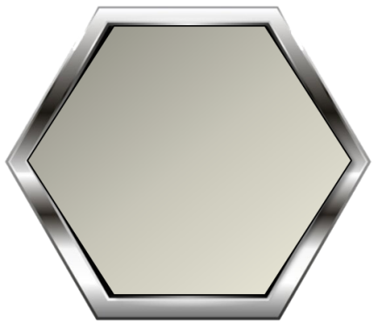

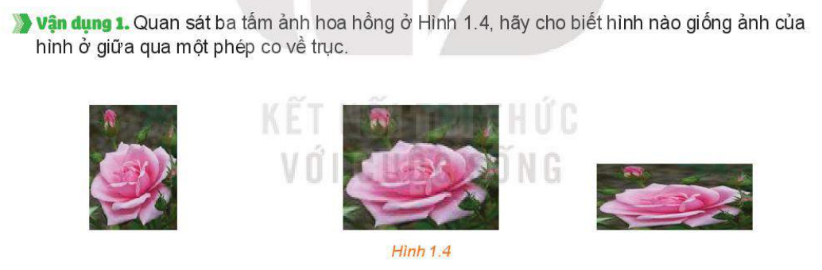
2 . ẢNH CỦA MỘT HÌNH QUA MỘT PHÉP BIẾN HÌNH
Quan sát ba tấm ảnh hoa hồng ở Hình 1.4
Hãy cho biết hình nào giống ảnh của hình ở giữa qua một phép co về trục ?
1
Hình 1.4
Quan sát Hình 1.4, ta thấy hình phía bên phải giống ảnh của hình ở giữa qua một phép co về trục.

Slide 12



Slide 13

Trong mặt phẳng tọa độ Oxy cho điểm I(1; 2). Xét phép biến hình f biến điểm I thành điểm I và biến mỗi điểm M khác I thành điểm M' sao cho I là trung điểm của MM'.
Tìm tọa độ ảnh của điểm A(3; – 2) qua phép biến hình f.
1.1
Phép biến hình f biến điểm I thành chính nó và biến mỗi điểm M khác I thành điểm M' sao cho I là trung điểm của MM'.
Vì A(3; – 2) ≠ I(1; 2) nên phép biến hình f biến điểm A thành điểm A' sao cho I là trung điểm của AA'.
Do đó :
Vậy ảnh của điểm A qua phép biến hình f là điểm A'(– 1; 6).

Slide 14
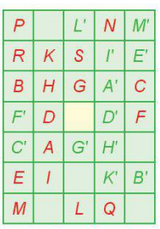
1.2
Trong bảng quan sát quy luật điền các cặp (A, A'), (B, B'), (C, C'), ..., từ đó điền các kí hiệu N', P', Q', R', S' vào các vị trí thích hợp.
Q’
R’
S’
N’
P’

Slide 15


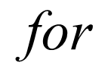


Slide 16
